Slide 1
시스템 반도체 설계
Stopwatch 발표
발표일 : 2025-05-26
소속 : AI 시스템 반도체 설계 2기
이름 : 문우진

Slide 2

목차
대한상공회의소 서울기술교육센터
AI 시스템 반도체 설계 2기
Contents
01
프로젝트 개요 ..... 3p
02
설계 내용 ..... 4p
03
검증 결과 ..... 14p
04
결론 및 고찰 ..... 20p

Slide 3




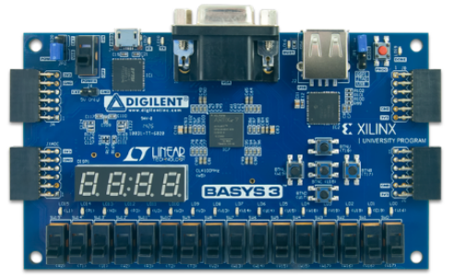
프로젝트 개요
대한상공회의소 서울기술교육센터
AI 시스템 반도체 설계 2기
Project Overview
프로젝트명
프로젝트 목적
프로젝트 목표
Stopwatch / Watch 구현
FPGA 기반 H/W 설계, Digital Logic Circuit 및 Verilog HDL Coding 실습을 통해 설계 역량 향상
Basys3 FPGA Board를 이용하여 Stopwatch/Watch 기능 구현
추가 기능 구현
1) Stopwatch Down counter
2) 1min timer
3) Watch 시간 조절 SW 추가
-> 시간 멈춤, 7-segment 점멸 효과
장비 소개
Digilent 社 개발 FPGA board
FPGA : Xilinx Aritix-7 FPGA
실습환경 : Vivado Design Suite 2020.2 version
basys3

Slide 4
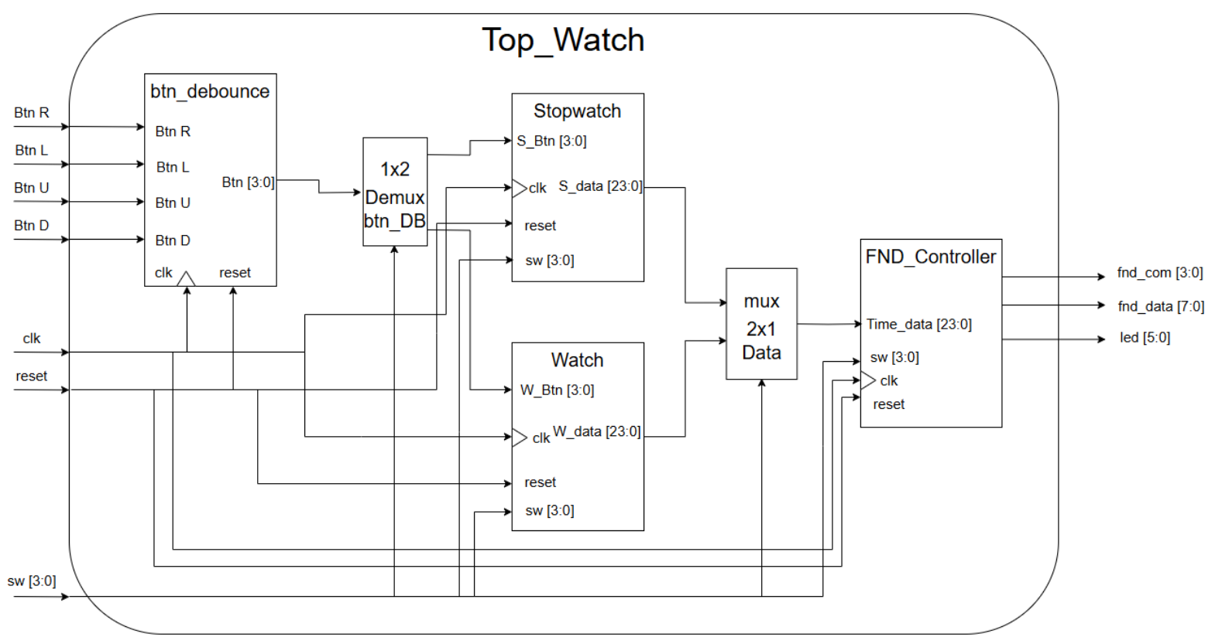
설계 내용
Block Diagram
대한상공회의소 서울기술교육센터
AI 시스템 반도체 설계 2기
Design content

Slide 5

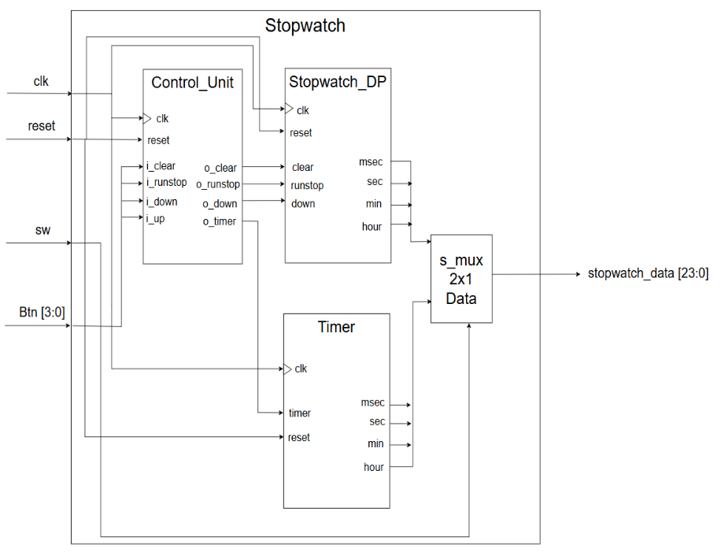
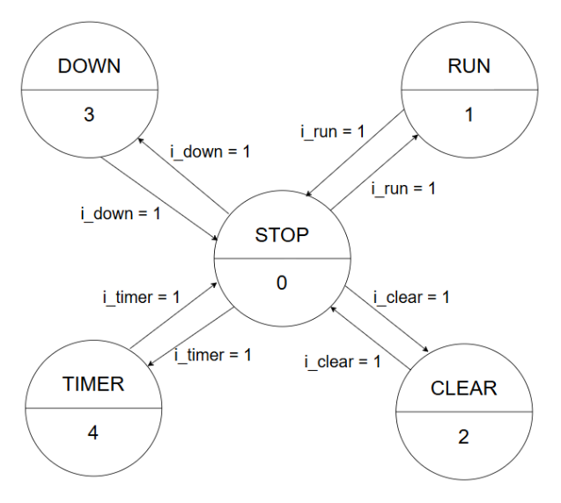
설계 내용
대한상공회의소 서울기술교육센터
AI 시스템 반도체 설계 2기
Design content
Stopwatch Block Diagram
Stopwatch Control Unit FSM

Slide 6
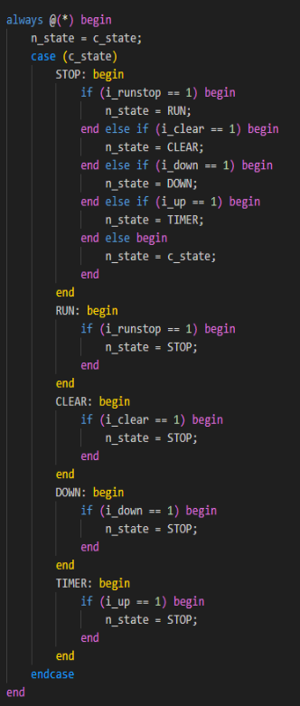
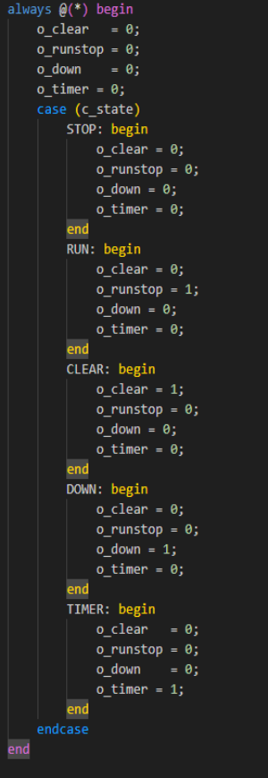
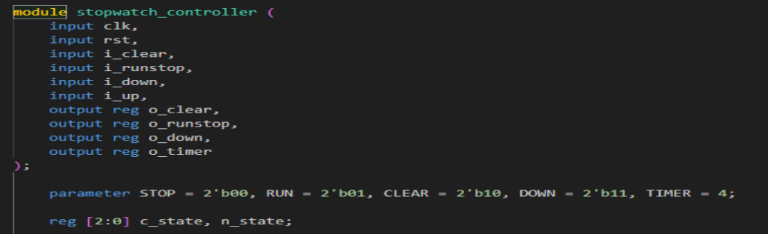

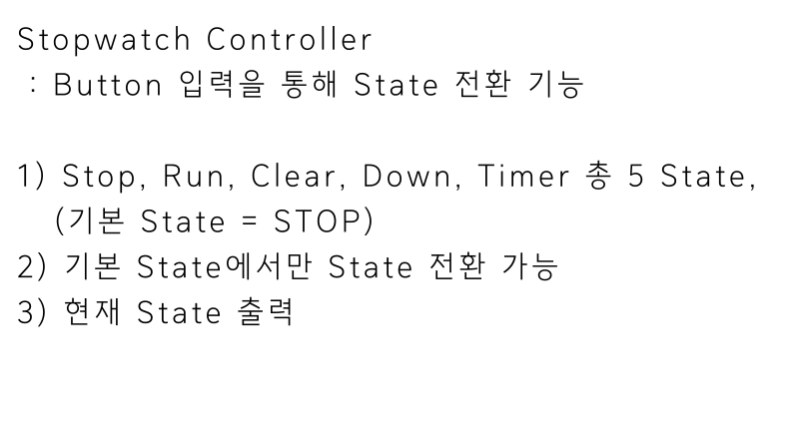
설계 내용
Code 및 기능 설명
대한상공회의소 서울기술교육센터
AI 시스템 반도체 설계 2기
Design content

Slide 7
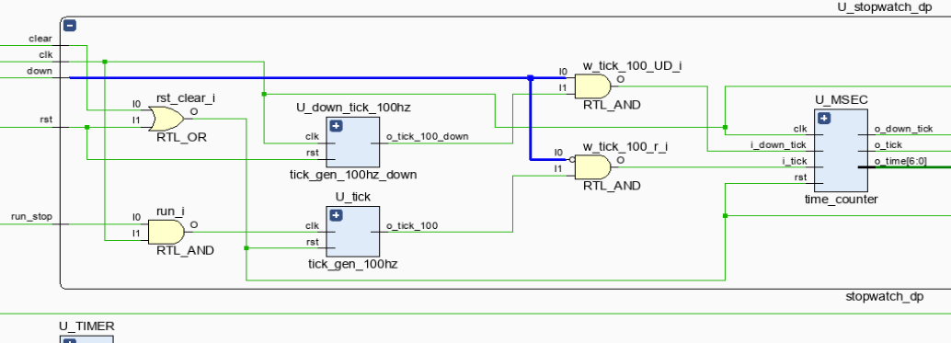
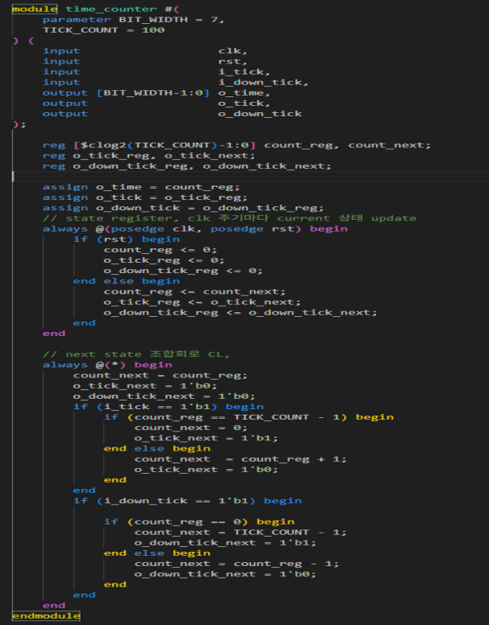


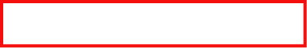
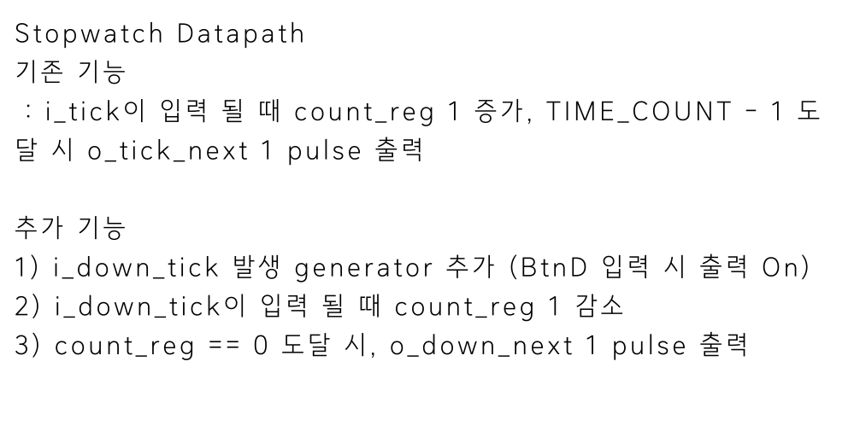


설계 내용
Code 및 기능 설명
대한상공회의소 서울기술교육센터
AI 시스템 반도체 설계 2기
Design content

Slide 8
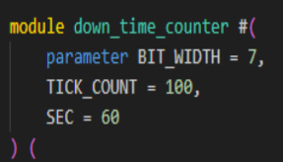
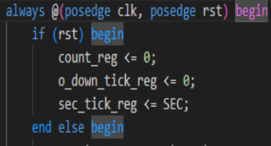
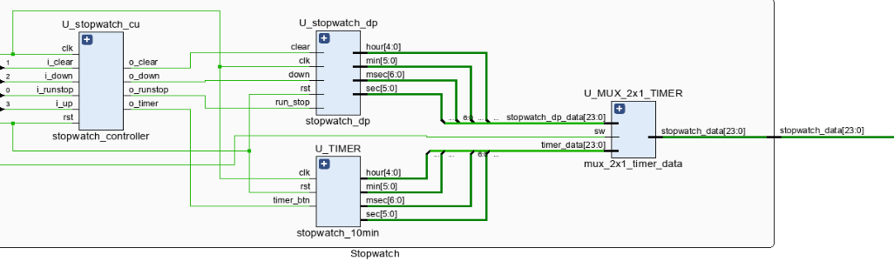



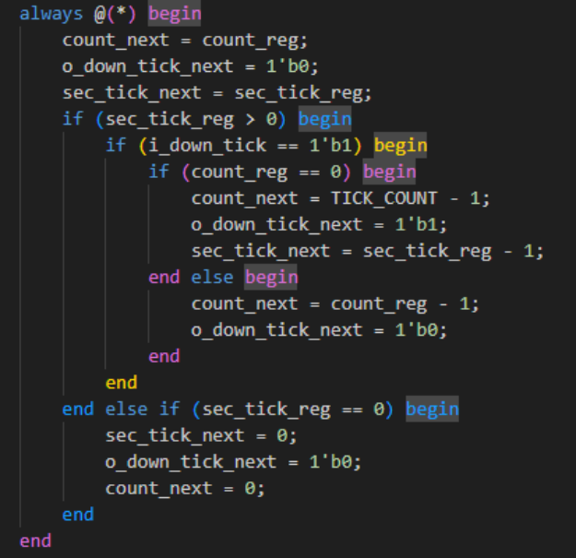
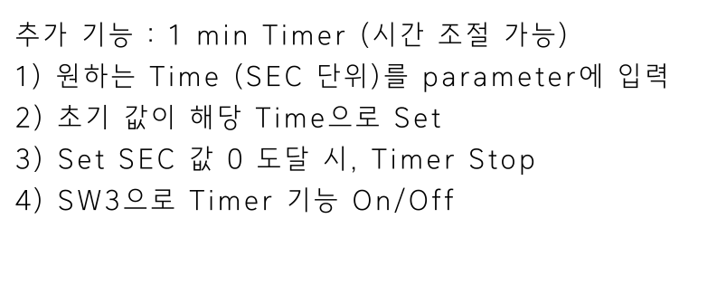
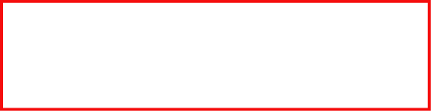
설계 내용
Code 및 기능 설명
대한상공회의소 서울기술교육센터
AI 시스템 반도체 설계 2기
Design content

Slide 9
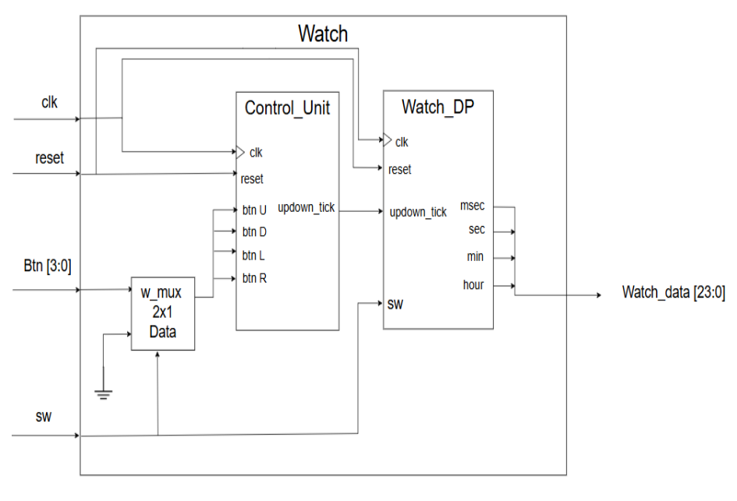
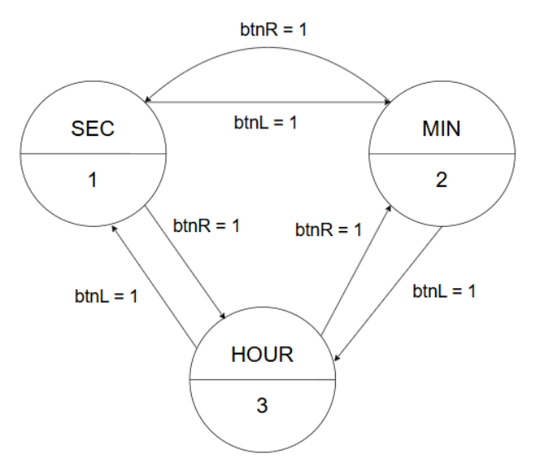
설계 내용
대한상공회의소 서울기술교육센터
AI 시스템 반도체 설계 2기
Design content
Watch Block Diagram
Watch Control Unit FSM

Slide 10
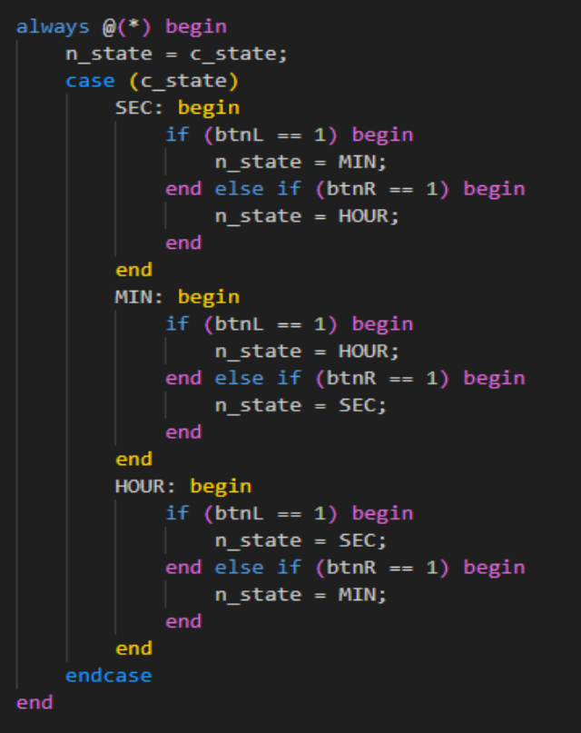
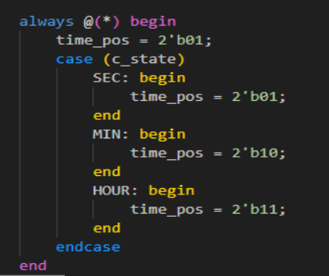
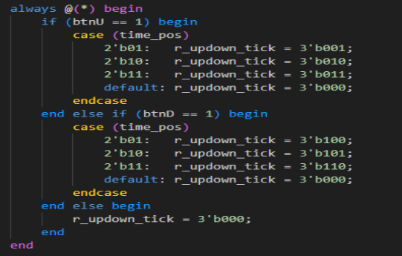
설계 내용
Code 및 기능 설명
대한상공회의소 서울기술교육센터
AI 시스템 반도체 설계 2기
Design content
Watch Controller
: Time 조절 Position 설정 및 Up, Down 출력
1) Sec, Min, Hour 총 3개의 State (기본 State = SEC)
2) Left, Right Btn을 통해 State 전환
3) Up, Down Btn이 눌릴 경우 현재 State 상태에 따라 출력
→ if, case 문을 통해 총 6개의 상태 출력

Slide 11
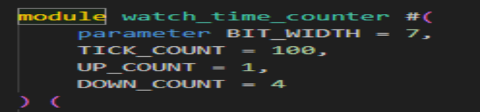
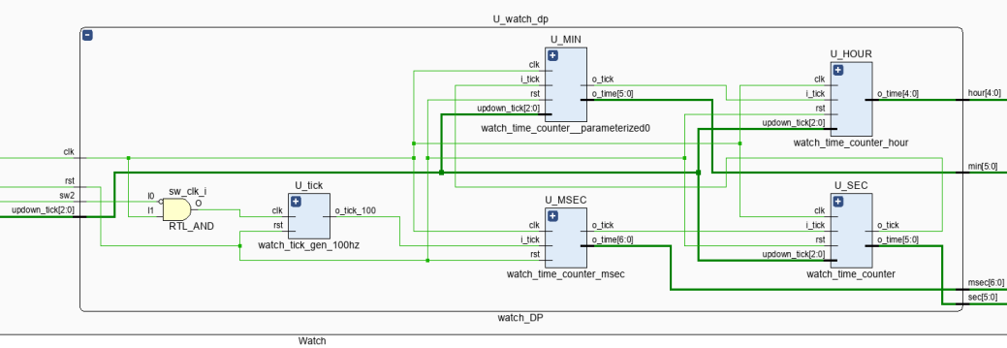
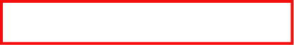
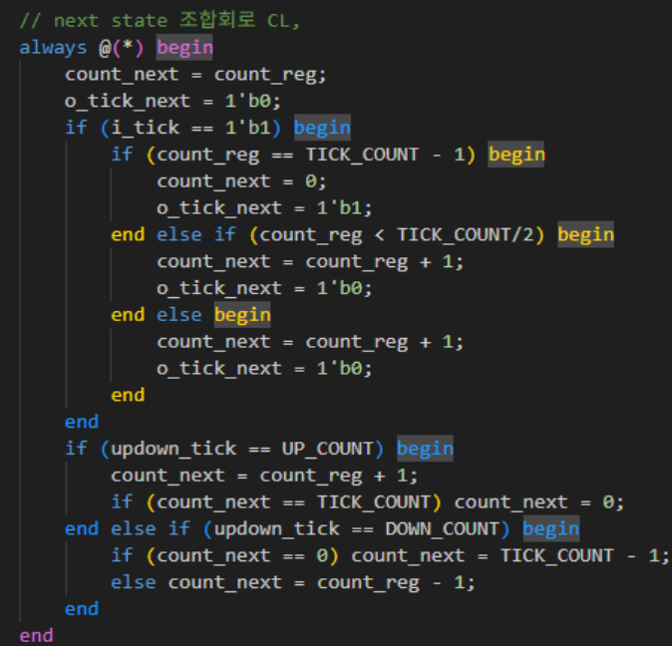

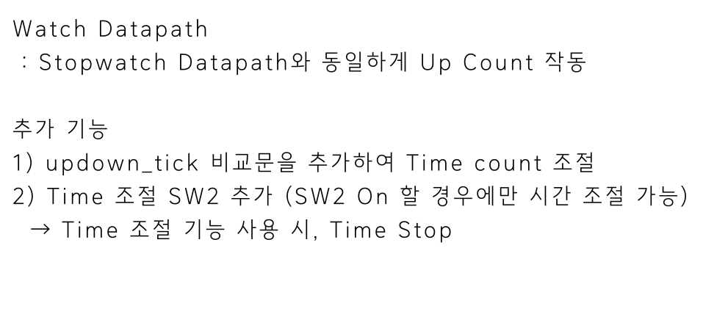

설계 내용
Code 및 기능 설명
대한상공회의소 서울기술교육센터
AI 시스템 반도체 설계 2기
Design content

